Slide 1



О готовности коммунальных и дорожных служб к зимнему периоду 2024/2025 гг.
Первый заместитель главы Крапивинского муниципального округа Н.Ф. Арнольд

Slide 2

Подготовка объектов ЖКХ проводится в соответствии:
Распоряжение Губернатора Кемеровской области – Кузбасса №76-рг от 19.06.2024 «О подготовке объектов жизнеобеспечения муниципальных образований Кемеровской области – Кузбасса к работе в осенне-зимний период 2024/2025 гг.»
Постановление администрации Крапивинского муниципального округа №789 от 20.06.2024
«О создании территориальной комиссии по контролю за ходом подготовки объектов жизнеобеспечения к отопительному периоду 2024/2025гг.»

Slide 3

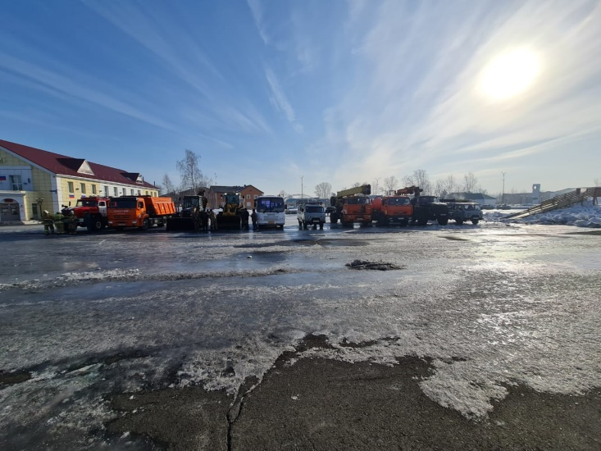
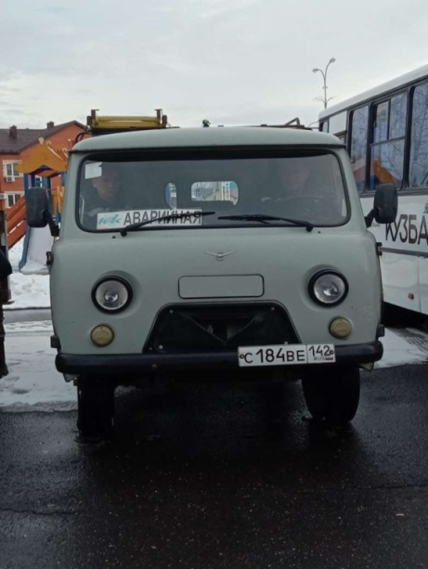
Аварийные бригады
ООО «ТЭП» - 2 аварийно-восстановительные бригады:
по теплоснабжению
по водопроводно-канализационным сетям
производственный участок филиала «Энергосеть г. Белово» ООО «Кузбасская энергосетевая компания»
Панфиловский РЭС, филиал ПАО «Россети Сибирь» - «Кузбассэнерго РЭС»
АО «Крапивиноавтодор»

Slide 4
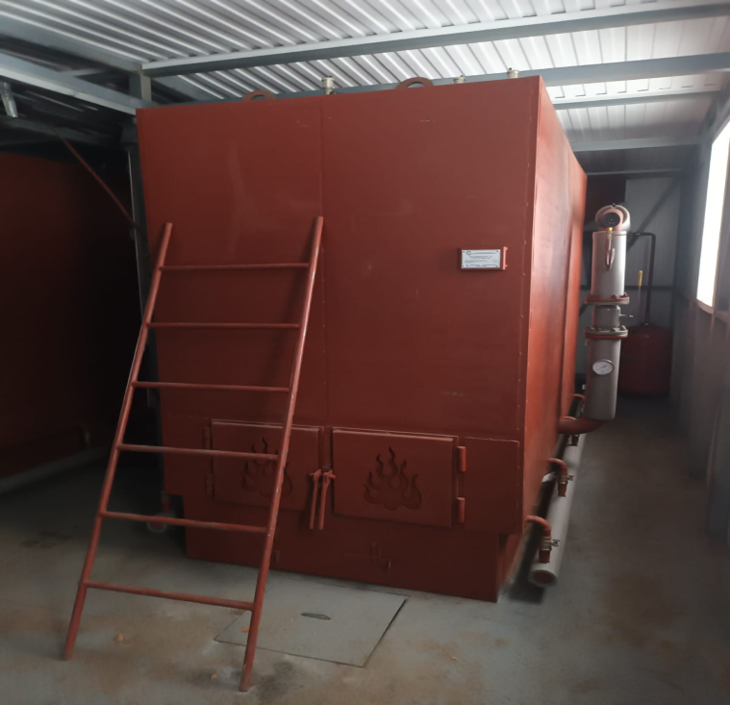
Теплоснабжение
30 котельных
Мощность 98,68 Гкал
33,1 км. тепловых сетей
Постановление администрации Крапивинского муниципального округа «О начале отопительного периода 2024-2025гг. На территории Крапивинского муниципального округа» №1183 от 11.09.2024г.

Slide 5
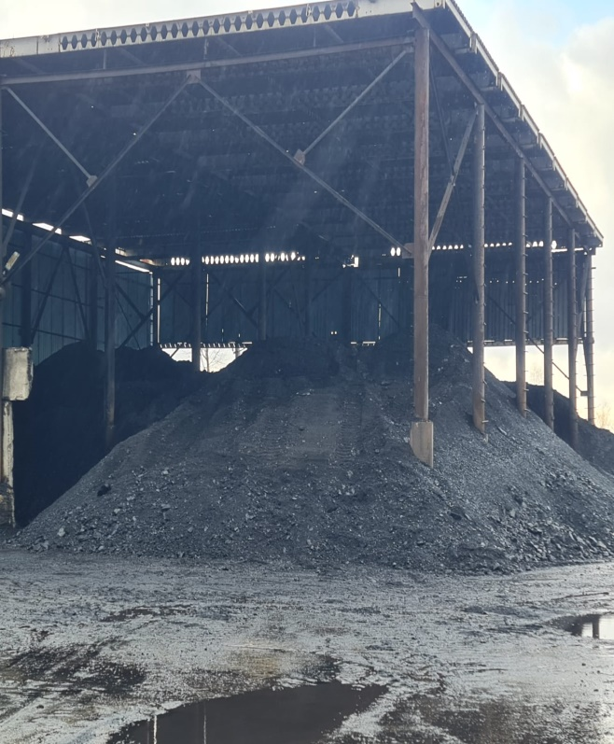
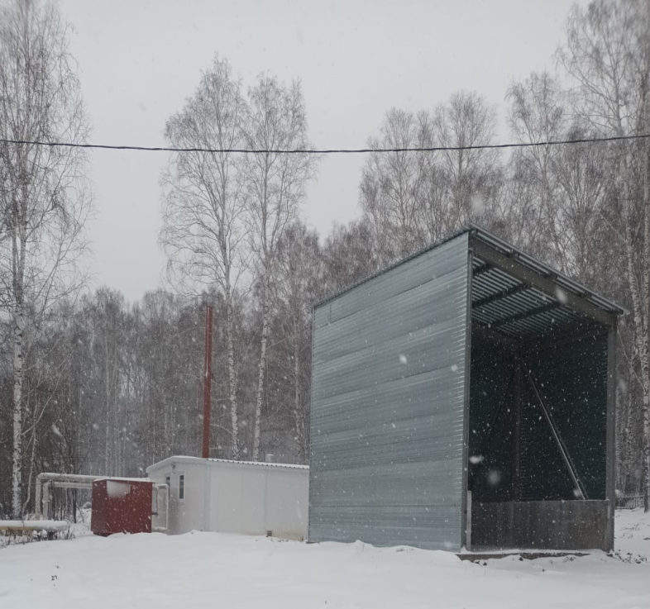
Запас угля
По состоянию на 25.11.2024г запас угля
на котельных округа составляет:
- 1800 тонн;
- 15 суток

Slide 6

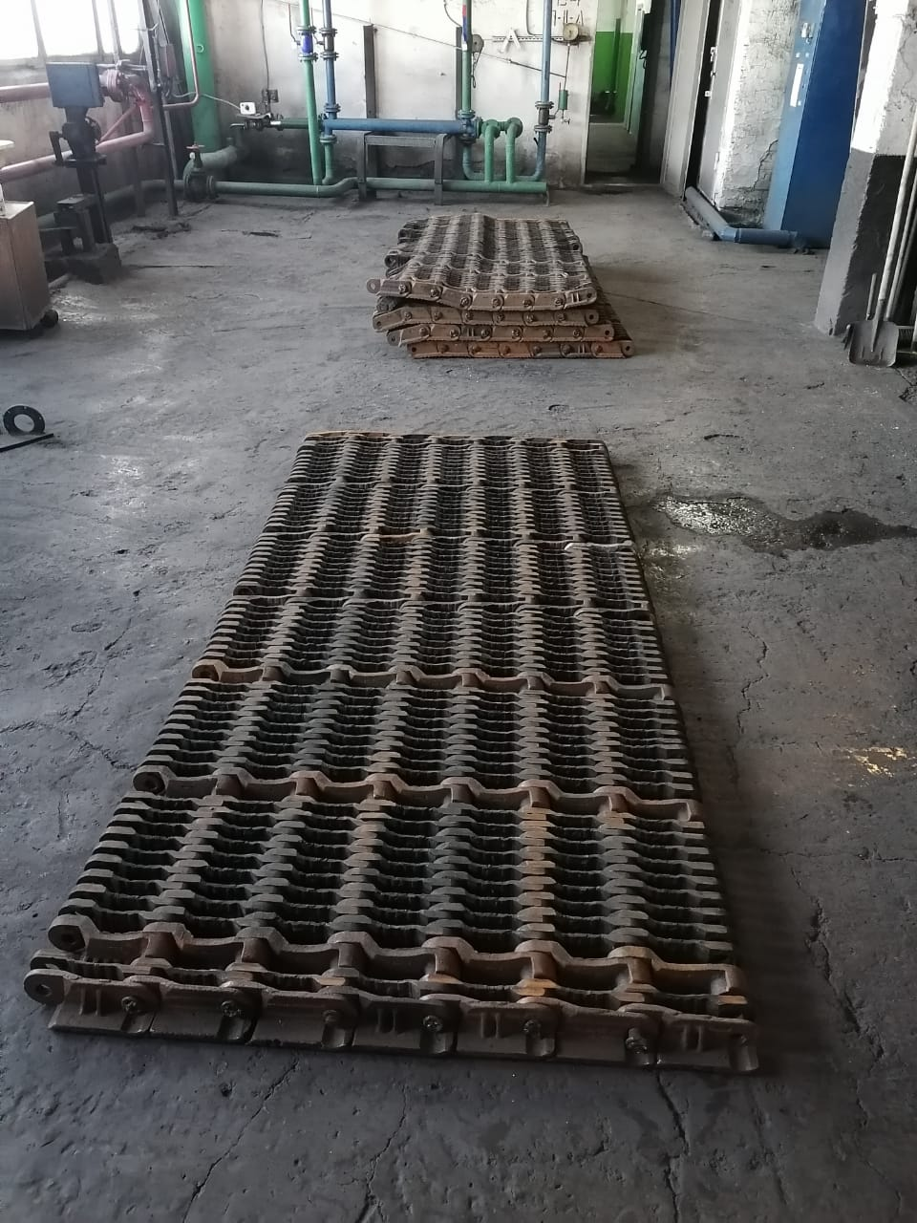
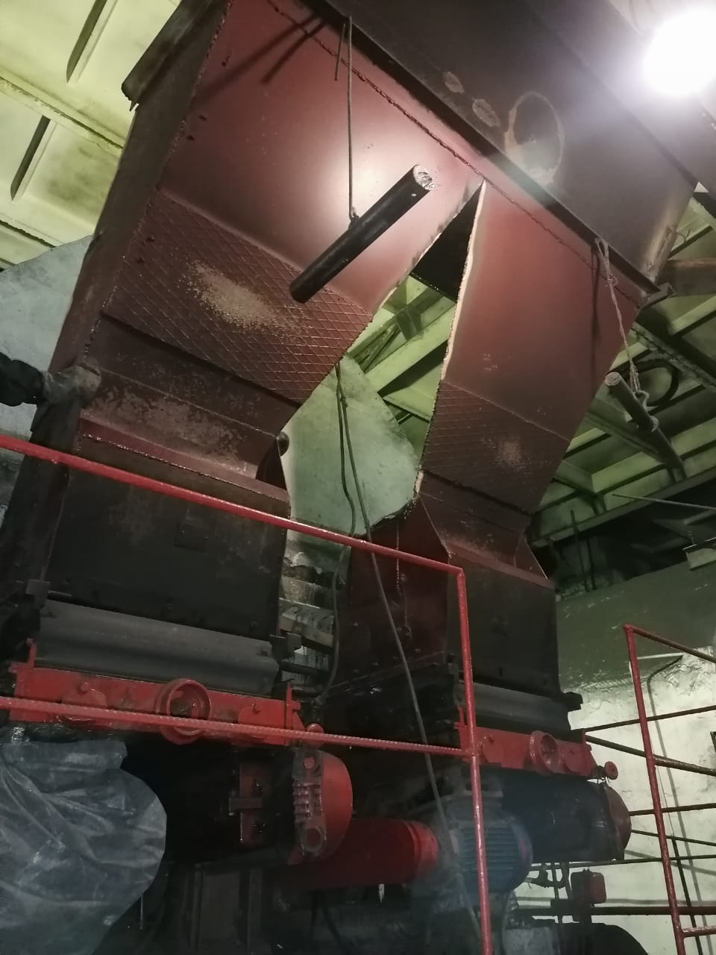
Теплоснабжение
Котельная КВТС-10

Slide 7
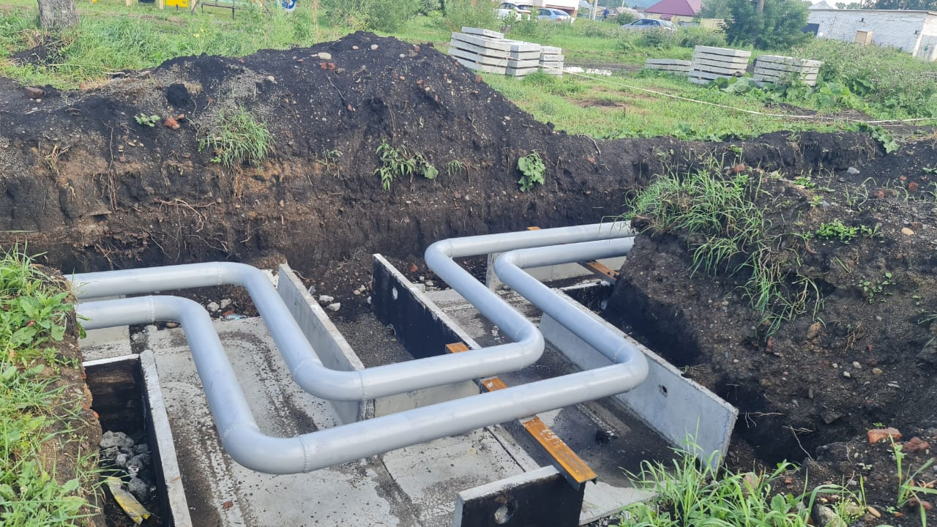
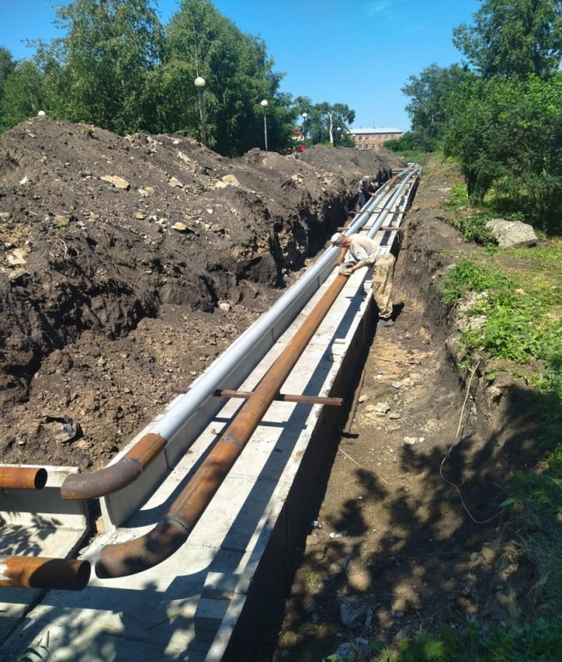
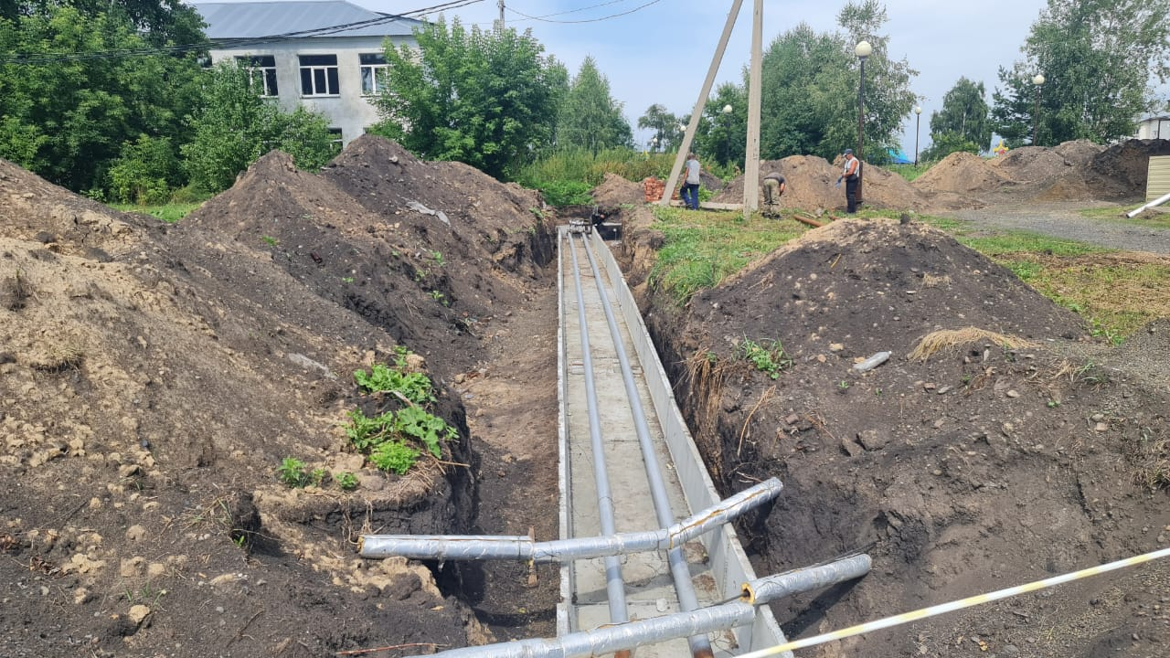
пгт. Крапивинский

Slide 8
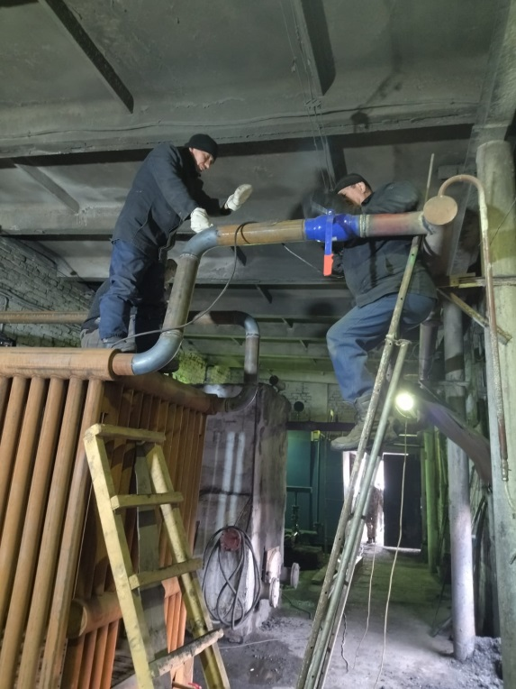
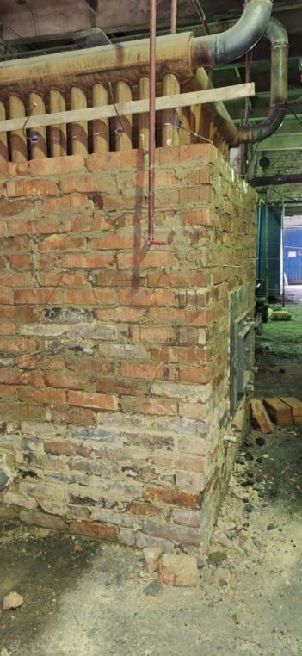
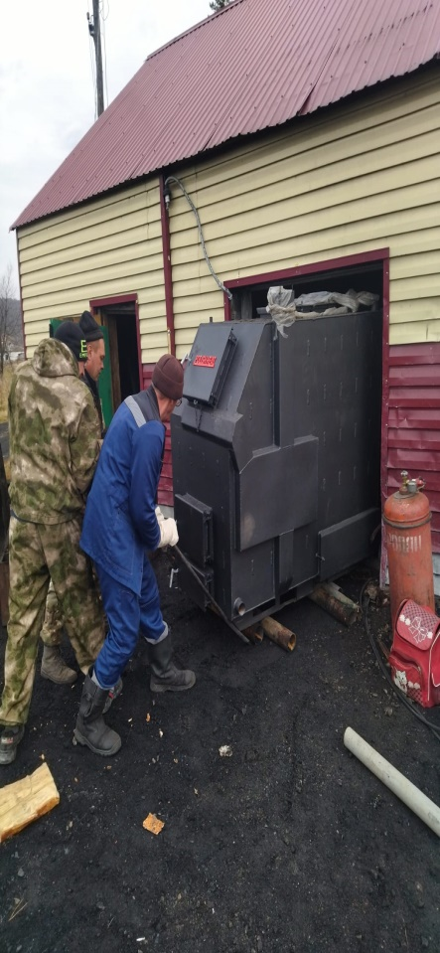
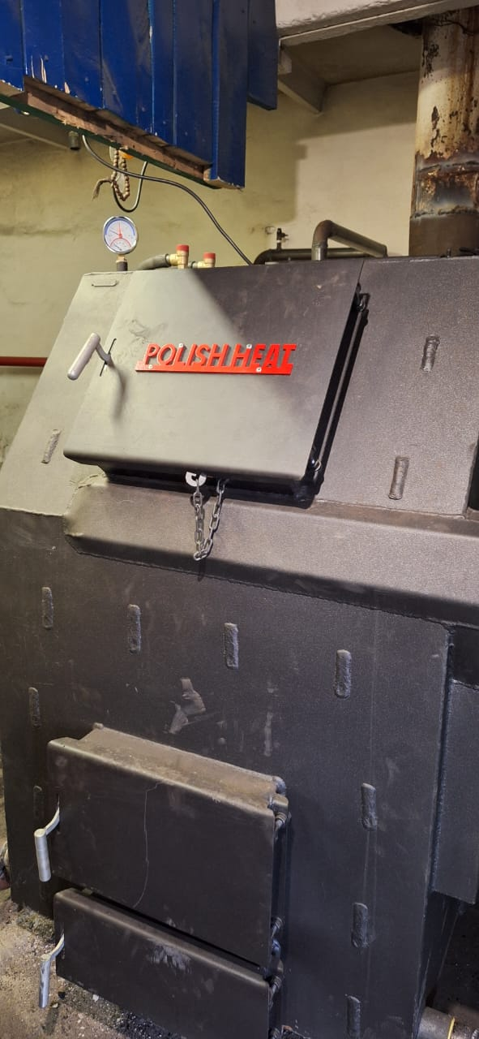
Монтаж котла в с.Банново, с.Междугорное

Slide 9
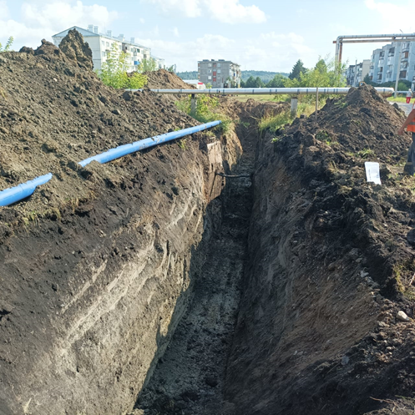
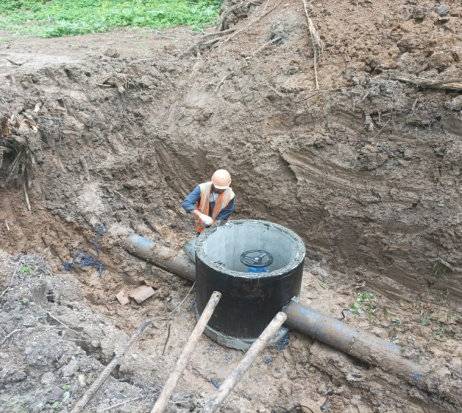
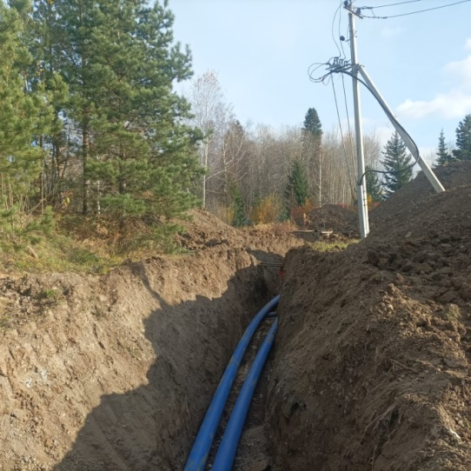
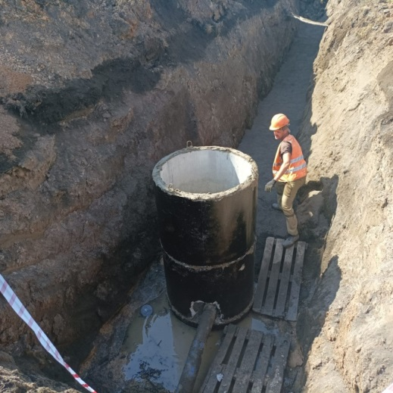
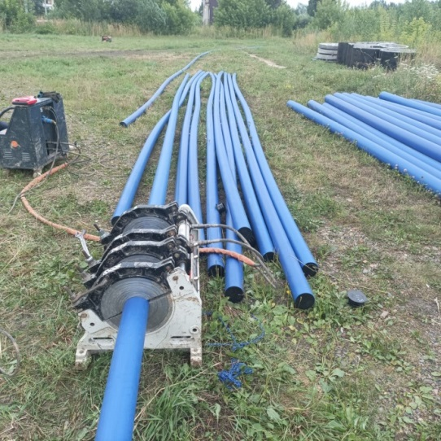
Капитальный ремонт сетей в пгт.Зеленогорский

Slide 10
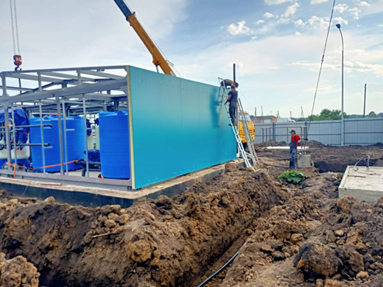
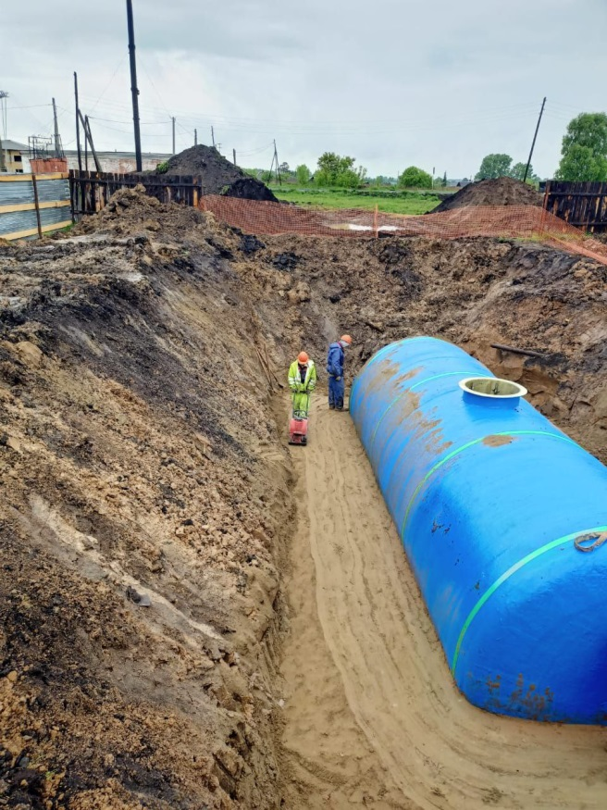
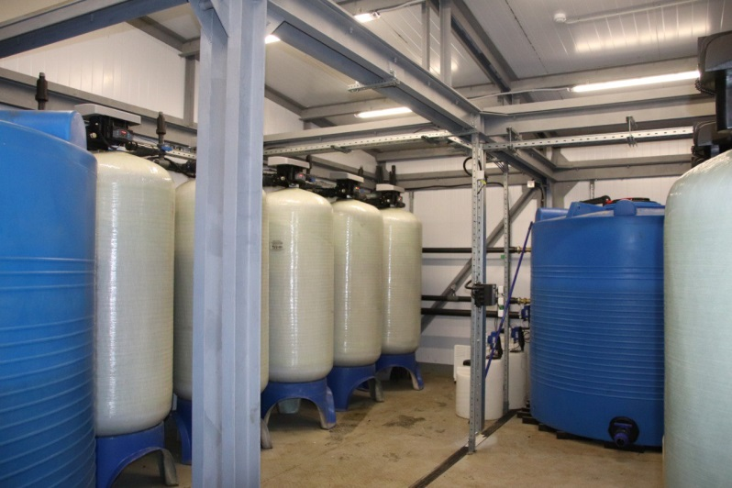
Строительство насосно-фильтровальной станции в с.Банново, с. Тараданово, с. Борисово, д. Шевели

Slide 11
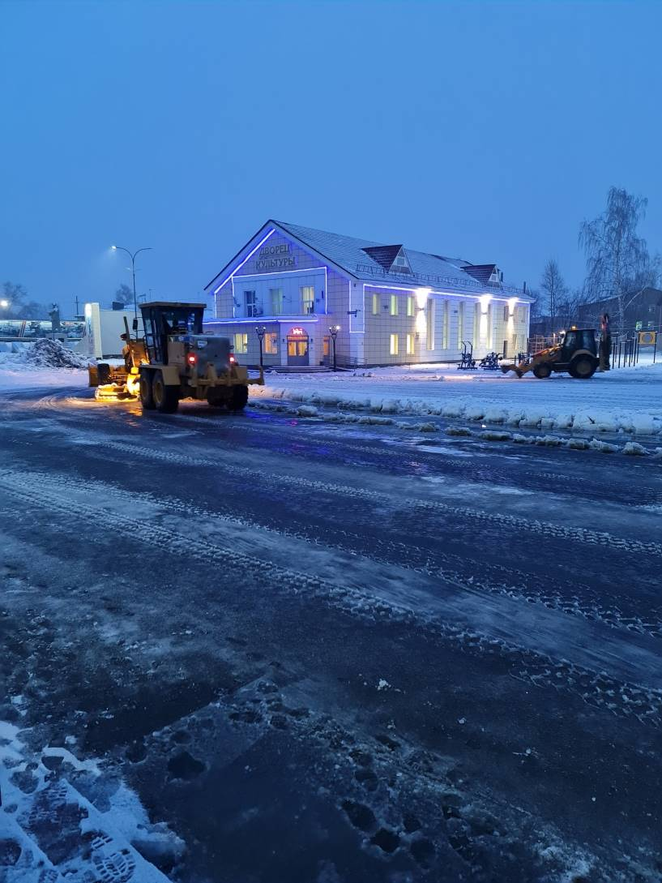
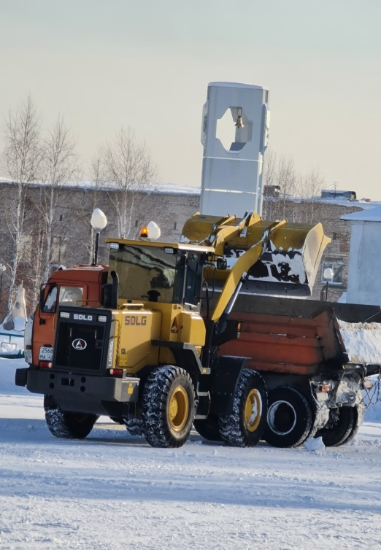
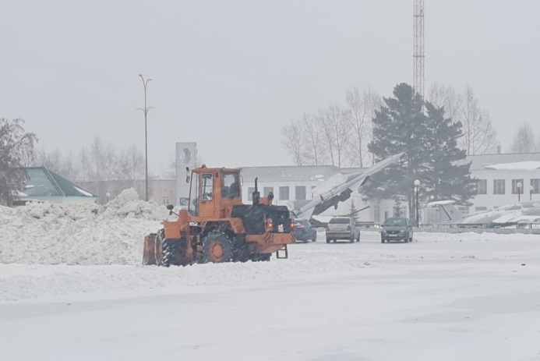
Готовность дорожной техники
Техника для зимнего содержания с подрядными организациями – 43 ед.

Slide 12
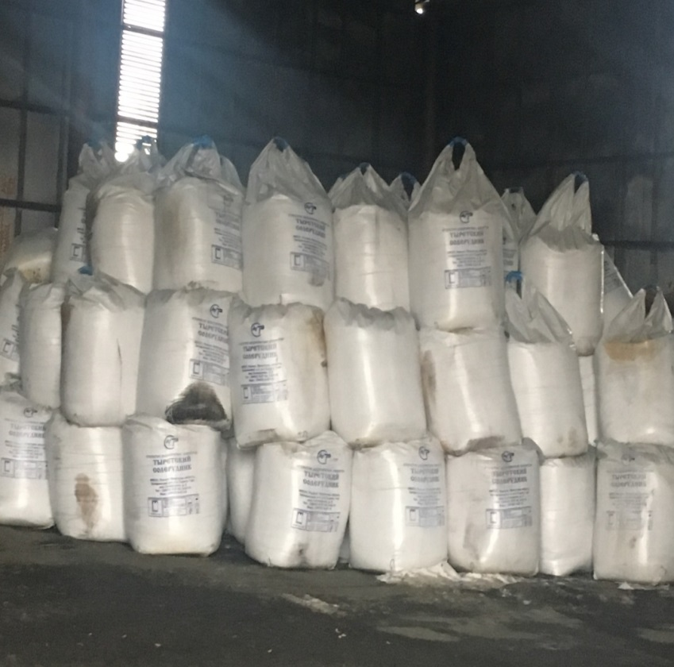
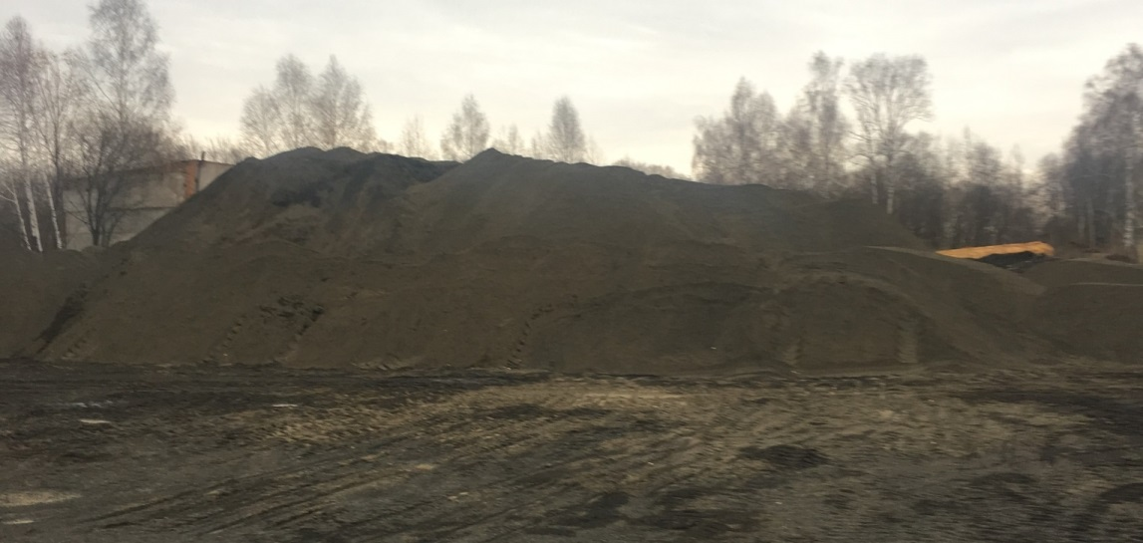
Наличие противогололедных материалов
По состоянию на 25.11.2024:
- соль | план | тн | 250
 | факт | тн | 160 | 64%
- ПГМ | план | тн | 2240
 | факт | тн | 1720 | 77%

Slide 13
Готовность к зимнему периоду 2024/2025
На основании акта №15-АГП/ОЗП-20 от 20.09.2042г. проверки готовности к отопительному периоду 2024/2025 гг. комиссия установила:
Муниципальное образование Крапивинский муниципальный округ – готово к отопительному периоду

Slide 14



Спасибо
за внимание!

